Slide 1
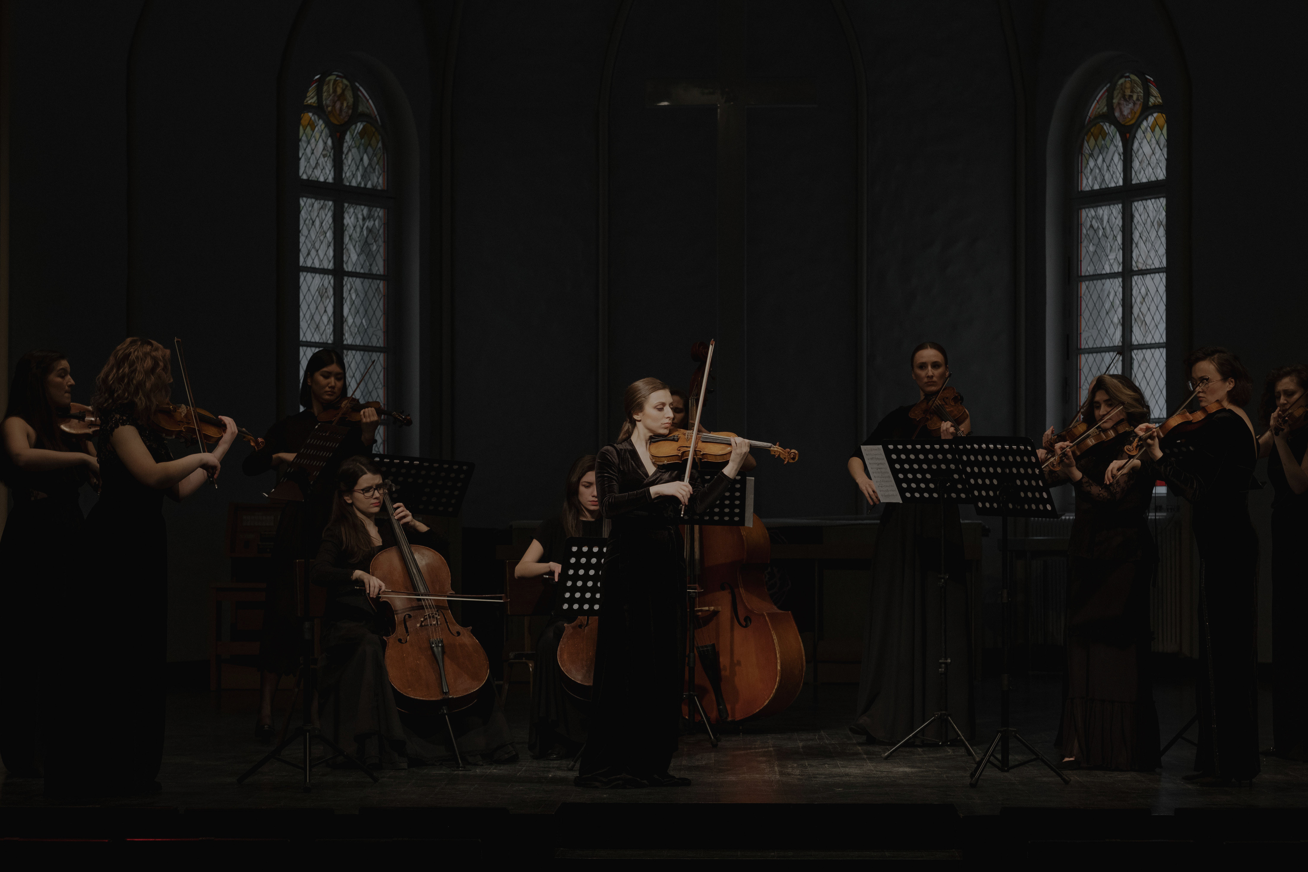
PRESENTATION
音樂介紹網站
蕭敬翰

Slide 2


PRESENTATION
選題動機
熱愛音樂，喜歡分享音樂

Slide 3
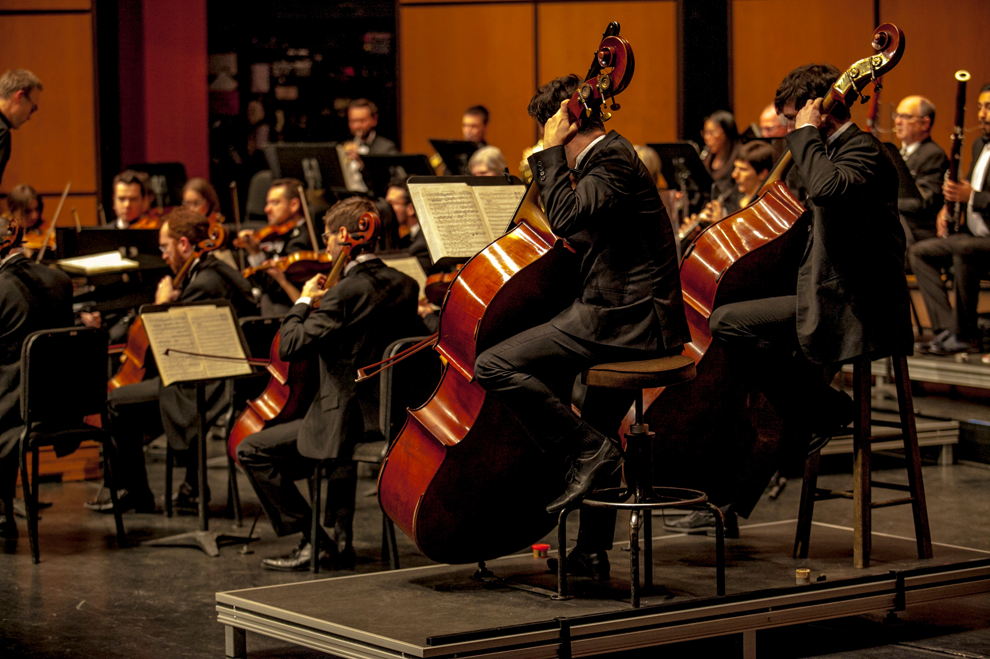






開發工具

Slide 4
Welcome to
My music website

Slide 5

主要架構
1.主頁
2.會員登入
3.購物
4.音樂撥放器

Slide 6
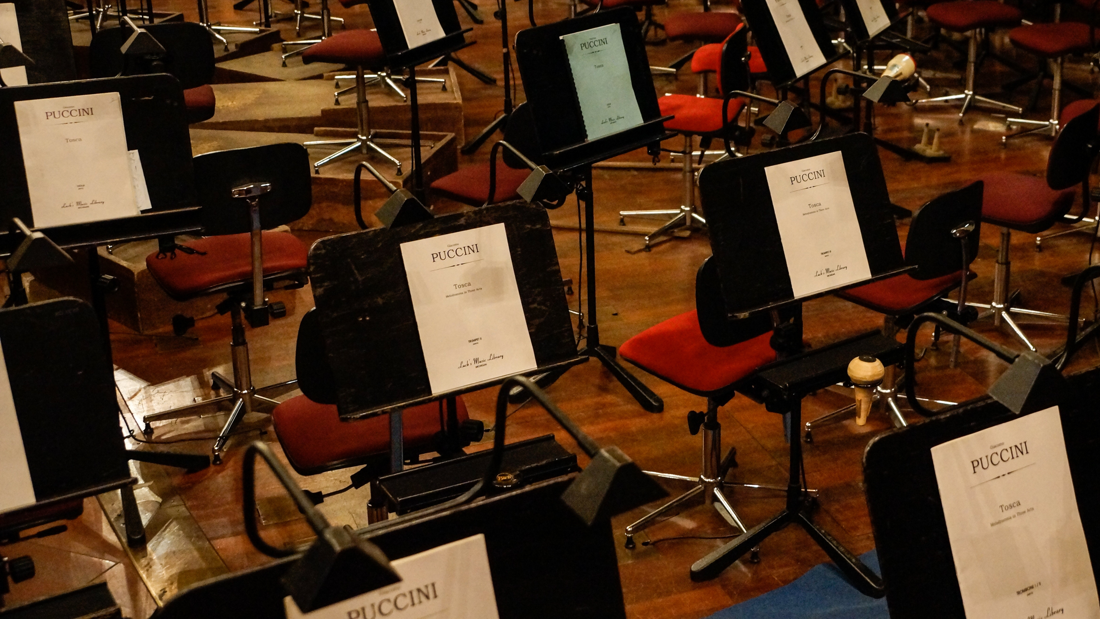
回顧與檢討
困難 : 音樂播放器
檢討 : 網站風格略顯單調

Slide 7
參考來源
https://www.kkbox.com/tw/tc/song/4pVlS2TBiO7N4_tRZr
https://www.kkbox.com/tw/tc/album/T_TVxEmL5SlJ8djC9h
https://www.youtube.com/watch?v=D9Gbp9aLLZQ https://www.youtube.com/watch?v=WBiFOUwVqbk
https://zh.wikipedia.org/zh-tw/SPECIALZ https://home.gamer.com.tw/creationDetail.php?sn=5848081 https://www.premadepixels.com/product/sunrise-album-cover-art https://www.pexels.com/zh-tw/photo/n-tcr-29724371/ https://www.pexels.com/zh-tw/photo/544113/
https://chainsaw-man.fandom.com/wiki/Kick_Back
https://zh.wikipedia.org/zh-tw/%E5%81%B6%E5%83%8F_(YOASOBI%E6%AD%8C%E6%9B%B2)
https://www.beauty321.com/post/63570

Slide 8
https://tw.news.yahoo.com/ado%E4%BA%8C%E6%AC%A1%E4%B8%96%E5%B7%A1-%E5%8F%B0%E5%8C%97%E7%AB%995-11%E6%97%A5%E5%9C%A8%E6%9E%97%E5%8F%A3%E9%AB%94%E8%82%B2%E9%A4%A8-%E5%94%AE%E5%83%B9-%E6%90%B6%E7%A5%A8%E6%97%A5%E6%9C%9F-044213420.html?guccounter=1&guce_referrer=aHR0cHM6Ly93d3cuZ29vZ2xlLmNvbS8&guce_referrer_sig=AQAAAHQz1DlZCYn57vqn-jBQTfz0R5gJP5Wt-4fLDrqrtion6UMepmDhmBV88sNt-Yera7j8x-UdW_Y4l2Cpj8MWz05aQITxF9avYObIwBOzBZkOWvBh-8xoXyHHrH_4HKFhzUI8Z-AWpfz8_kNitmGLGsFIkvnggR6tKPlz1p2q1fwz

Slide 9

PRESENTATION
Thank You

